Slide 1
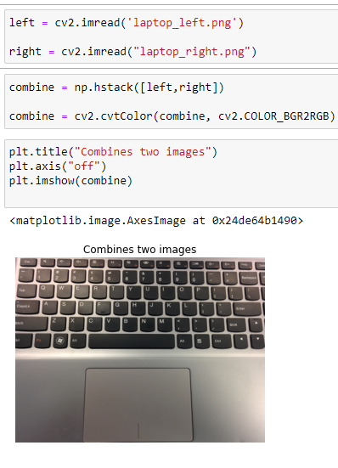
姓名：林澤慶
系級：統計碩二
學號：108354015
Image Processing HW1
(10%) Create a program that combines two perfectly aligned pictures (laptop_left.png and laptop_right.png). The output should be:
我採用numpy.hstack將兩個array進行水平合併，並透過matplotlib來顯示合併的圖片。

Slide 2
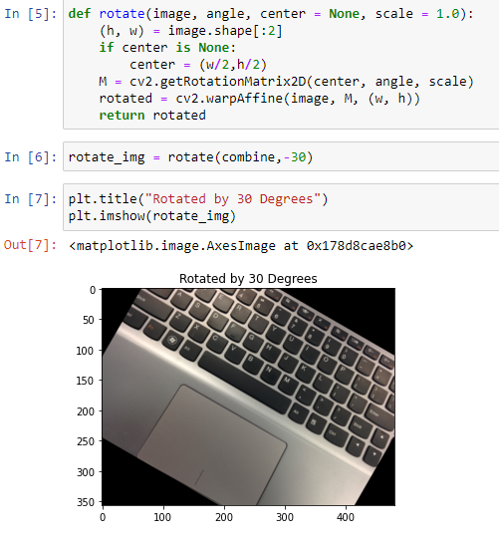
(20%) Following Q1, please rotate the combined image by 30 degrees clockwise (using an off-the-shelf function gets 10%, while implementing it by yourself gets the full credit)
我利用opencv的getRotationMatrix2D這個function將圖像進行順時針旋轉30度，並透過matplotlib來顯示旋轉後的圖片。

Slide 3
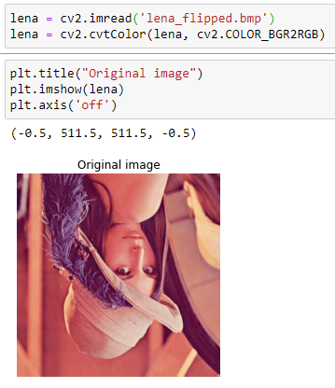
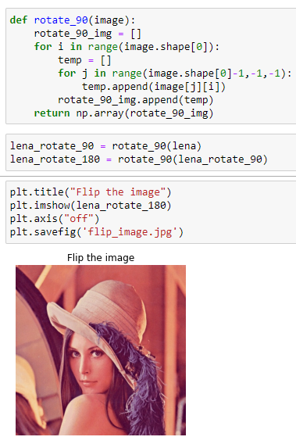
(20%) Implement a program (not using any off-the-shelf functions) to flip the image “lena_flipped.bmp.”
我先將圖片利用opencv讀取，並將圖片從原本的BGR轉換成GRB通道，透過matplotlib顯示原本的圖片。
先定義順時針旋轉圖片90度的函數，並透過2次順時針旋轉圖片90度達成翻轉的效果，最後透過matplotlib顯示翻轉的圖片。

Slide 4
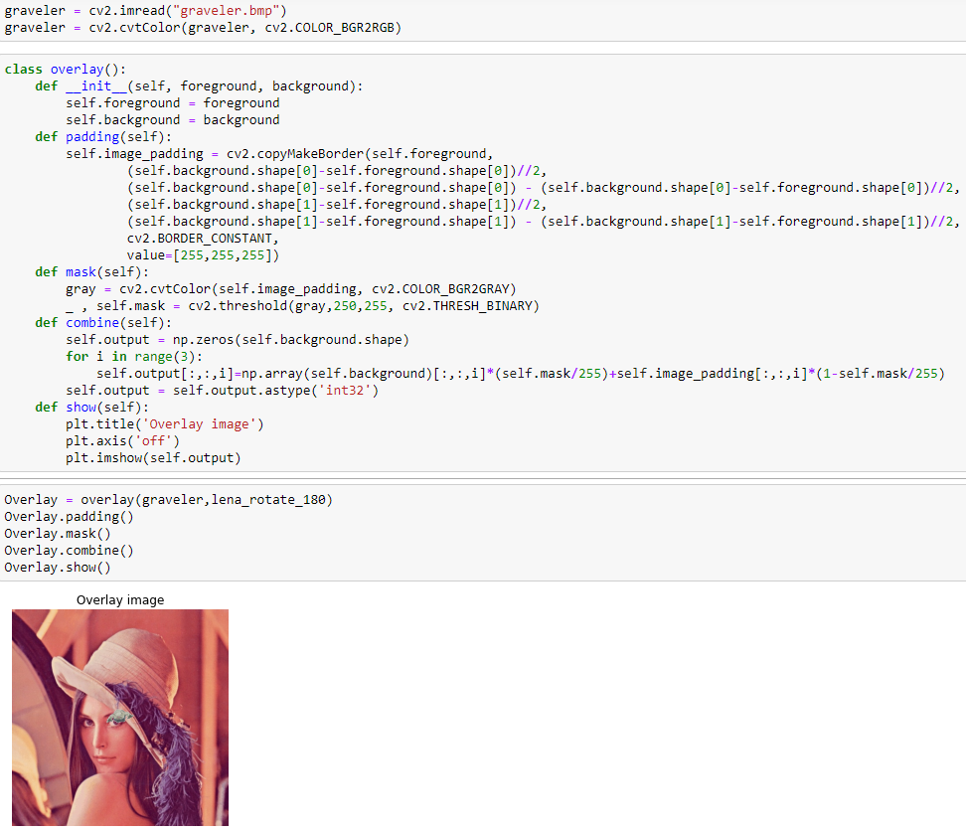
(25%) Please overlay the image “graveler.bmp” without the white background onto the flipped lena image.
我先利用opencv將graveler.bmp讀取，讓graveler設置為前景，flipped lena設置為後景，為了讓前景圖片的大小與後景圖片的大小一致，將前景透過padding方式，把前景上下左右填補白色，接續將前景轉換成灰階，並取250當作threshold形成mask，最後透過element-wise matrix multiplication的方式，利用mask將前景與後景做出合併，最後利用matplotlib呈現合併圖片的結果。

Slide 5
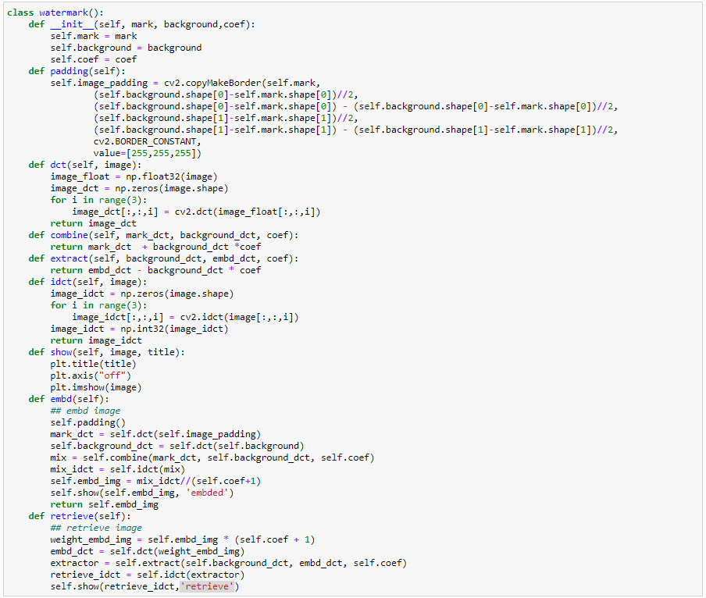
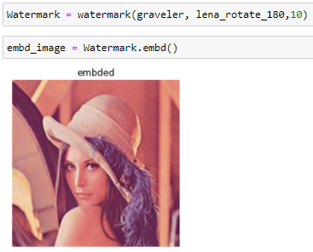
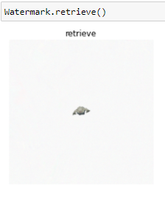
(a) Please use a watermarking technique to embed “graveler.bmp” into the flipped lena image. You need to demonstrate how to embed and retrieve “graveler.bmp” from the image with the watermark.
我利用dct(discrete cosine transform)的方式，將小拳石的影像嵌入至翻轉後的lena照片中。
先將lena與小拳石透過dct轉換，接著調整lena的權重與小拳相加，再透過idct投影至原本的色域空間，並將原本調整的權重調整至正常範圍，最後透過matplotlib顯示嵌入後的圖片。
呈現效果如左下：
將嵌入後的圖片，去除原圖的資訊，提取小拳石的照片。
先將嵌入後的圖片
調整權重，接著利用dct轉換與原圖轉換做相減，最後將此利用idct轉換至色域空間最後透過matplotlib顯示小拳石的圖片。呈現方式如左：

Slide 6
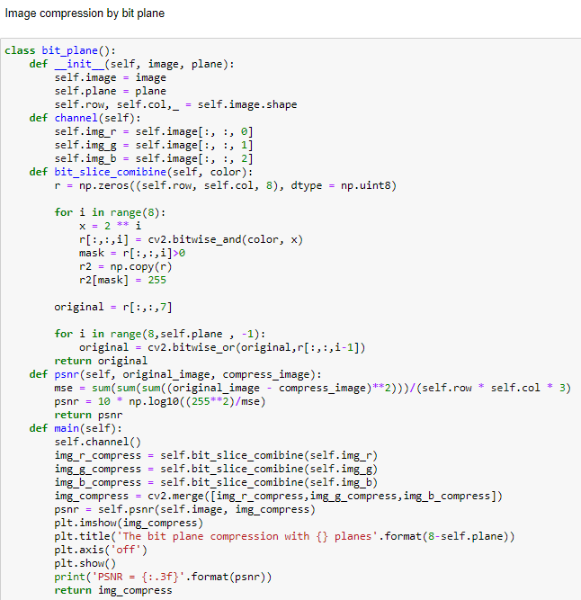
(b) Please use the JPEG standard to encode the image with the watermark using different compression ratios (at least 3 different ratios), and decode it. Please check whether you can retrieve the watermark from the decoded image using the objective quality metric, PSNR.
將圖片每一個通道進行bit plane壓縮，來達成影像壓縮。
先將圖片每一個通道進行bit plane分解成8片，並決定要將後面多少片進行合併，最後計算壓縮圖片與原圖片之間的PSNR數值。

Slide 7
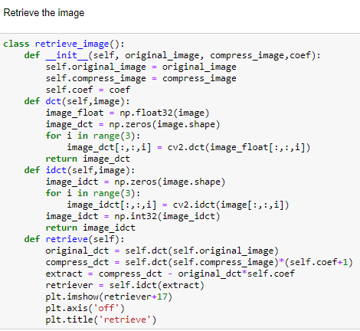
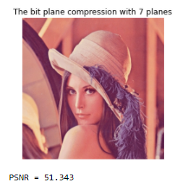
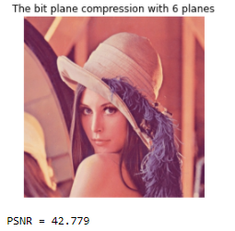
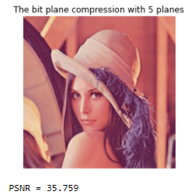
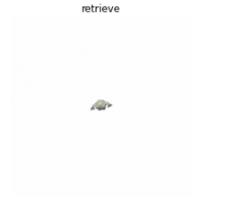
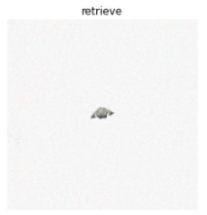
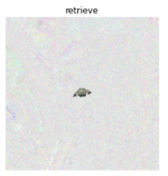
利用5(a)的方法將浮水印提取出來。
以下三種在不同的壓縮比由左至右為7/8、6/8、5/8的影像處理情形。
上面三種不同的壓縮比皆不錯，其保留原圖的一些情形，但在提取出浮水時，在壓縮比為6/8與5/8時，浮水印有些微的雜訊，但仍可辨識出此浮水印。

